Slide 1
Cache – osnovni pojmovi

Slide 2
Osnovni koncepti
Pool – predstavlja skup svih cachiranih stavki caching sustava i svaka interakcija sa svim cachiranim objektima mora ići preko pool objekta
Items – predstavljaju jedan key/value par unutar Pool objekta. Key je jedinstveni identifikator cache stavke.

Slide 3
Osnovne definicije
TTL (eng. Time To Live) – vrijeme života neke stavke u sekundama, tj. vrijeme otkad je spremljena u cache do trenutka kada se smatra zastarjelom (eng. stale)
Expiration – datum kada neka stavka postaje zastarjelom, računa se da se na vrijeme spremanja stavke u cache doda TTL
Key – ključ koji na jedinstveni način identificira cachiranu stavku
Hit – cache hit, kada za traženi cache key postoji ispravna stavka u cache-u. Stavka je ispravna ako npr. nije istekla
Miss – za cache key ne postoji cachirana stavka, ili ako postoji ali je istekla ili neispravna iz nekog drugog razloga

Slide 4
Memcached

Slide 5
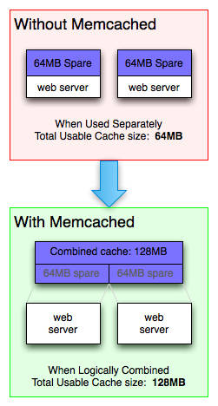
Što je Memcached
Open source, high-performance, distributed memory caching system
Namijenjen ubrzavanju dinamičkih web aplikacija
Cachira podatke u RAM memoriju
Jednostavan (key-value store)

Slide 6
Način rada
Svaki memcached server odvaja dio svoje memorije za memcached pool
  skalabilnost – npr. za 5 servera sa 64MB cache memorije u svakom je 320MB ukupno cache memorije
Svaki podatak kojeg cachiramo se sprema pod odgovarajući ključ na točno jednom od memcache servera
Podaci moraju biti serijalizirani
Notes:
Least Recently Used – traži se stavka koja je istekla (eng. expired), ali ako se ne nađe briše se (eng. evict) najstarija korištena stavka

Slide 7
Način rada
Nema komunikacije između memcached servera
Kada se popuni memorija, stari zapisi se brišu po LRU (eng. Least Recently Used) principu
Ako jedan server padne, sve njegove stavke su jednostavno izbačene iz cache-a

Slide 8
Korisni linkovi
PSR-6 standard za PHP caching library-je
Memcached - A story of caching

